Slide 1
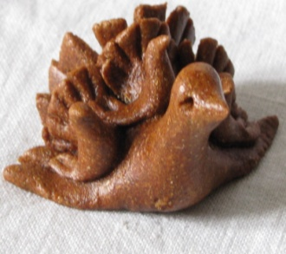
О формировании (создании) бренда Терского района на примере праздника Поморской козули
Начальник отдела культуры, спорта молодёжной и социальной политики администрации Терского района Анисимова Ольга Петровна
20 .03.2015
Notes:
О формировании (создании) бренда Терского района на примере праздника Поморской козули»

Slide 2
Определения
Бренд – название, термин, знак, символ, либо другая характеристика, которая делает данную территорию отличной от других
Козуля - обрядовое печенье из ржаного теста.
Праздник Поморской козули – праздник для души
Notes:
Определения
Бренд – название, термин, знак, символ, либо другая характеристика, которая делает данную территорию отличной от других.
Козуля - обрядовое печенье из ржаного теста.
Праздник Поморской козули – праздник для души

Slide 3
Поморская козуля – бренд территории Терских поморов
Notes:
Поморская козуля – бренд территории Терских поморов.
Это древнее обрядовое печенье, известное с XII века. Аллегорический образ счастья, любви, здоровья и удачи. Козули раньше пекли на Рождество перед Новым годом. Поморы верили, что простая хлебная фигурка оберегает их от злых сил. Поэтому хозяйки оставляли козуль в доме, чтобы счастье не покинуло их семью.
И всё-таки дело не в козуле, которая была выбрана символом праздника, а выборе темы, которая могла бы объединить местных жителей – будущих хозяев гостевых домов, предпринимателей, общественных организаций и представителей администрации. Организаторы поставили цель:
Заинтересовать людей, объединить, заставить поверить в свои силы и сделать незабываемым путешествие в край Терских поморов. Экономические цели: развить территорию, привлечь инвесторов.

Slide 4
- “Центр притяжения - Кузрека”, - “Кусочек ржаного теста спас поморское село”, -“Поморы, равнение на Кузреку”, так пишут о нашем Празднике. Секрет прост: ржаная мука, соль, родниковая вода + чистое сердце, добрые пожелания и умелые руки.
Notes:
Центр притяжения Кузрека
Кусочек ржаного теста спас село
Поморы = равнение на Кузреку.
Так пишут о нашем празднике.
Секрет козули прост: ржаная мука, соль,родниковая вода, чистое сердце, добрые пожелания и умелые руки.

Slide 5
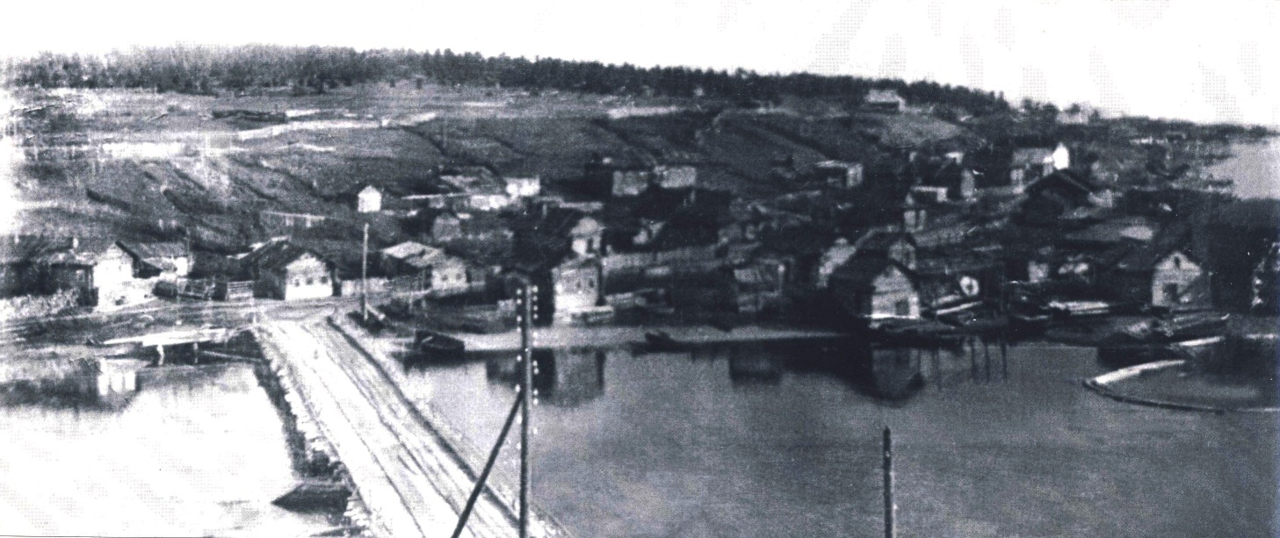
Направления брендирования
Экономическое (выгода для предпринимателей, местных жителей , гостевые дома, развитие сельского туризма)
Социокультурное (нематериальный капитал территории: географическое положение, река впадает в Белое море, исторический капитал)
Политическое (взаимодействие со значимыми политическими фигурами)
Кузрека… Деревня, корни которой уходят в XVI – XVII века. Во многих монастырских летописях можно встретить название – Кузрецкое усолье. Ещё 300 лет назад, во второй половине XVII века, здесь были солеварни, которыми владел Соловецкий монастырь.
Notes:
Направления брендирования:
Экономическое (выгода для предпринимателей, местных жителей , гостевые дома, развитие сельского туризма)
Социокультурное (нематериальный капитал территории: географическое положение, река впадает в Белое море, исторический капитал)
Политическое (взаимодействие со значимыми политическими фигурами)
На слайде; краткая историческая справка (Кузрека… Деревня, корни которой уходят в XVI – XVII века. Во многих монастырских летописях можно встретить название – Кузрецкое усолье. Ещё 300 лет назад, во второй половине XVII века, здесь были солеварни, которыми владел Соловецкий монастырь).

Slide 6
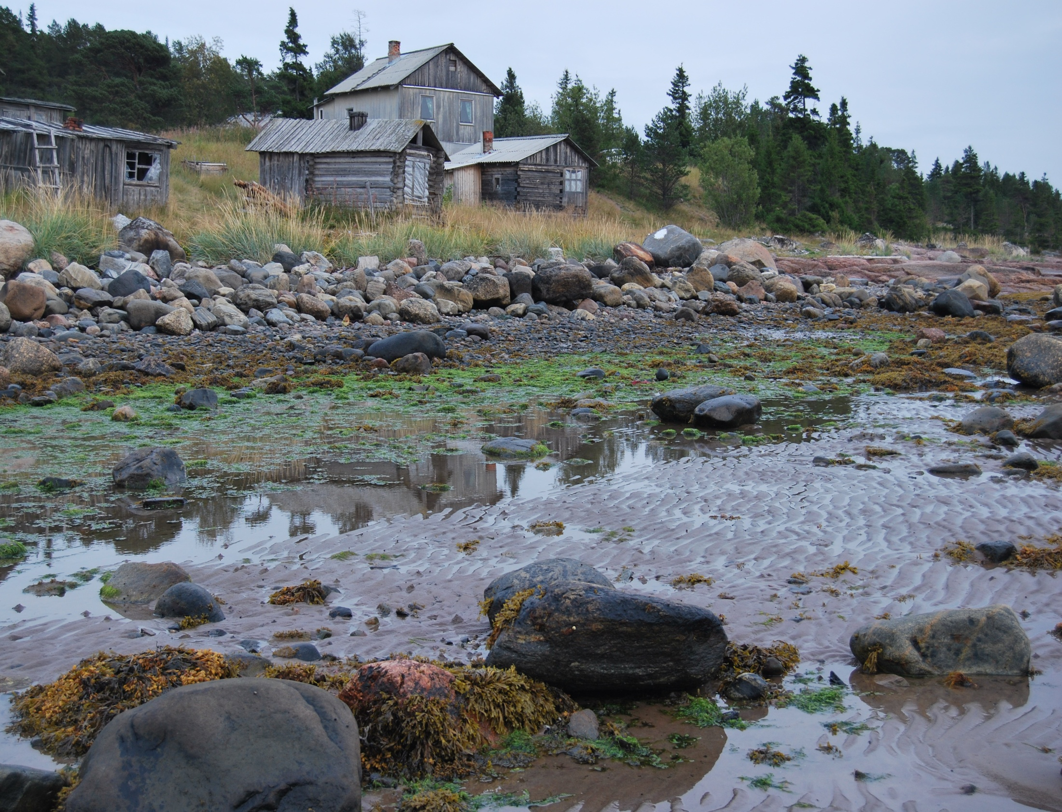
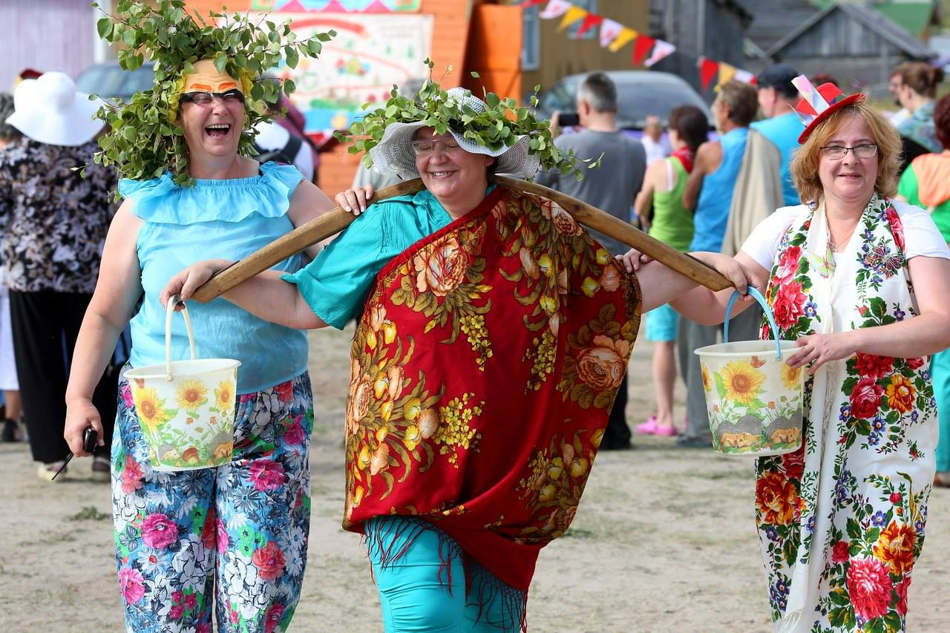
Кузрека современная
Notes:
Почему выбрали это место для проведения праздника?
Удивительное по красоте место (приливы, отливы, река Кузрека впадает в Белое море), поморские постройки и …замечательные люди!
28 – й км асфальтовой дороги Умба – Варзуга, возможность радиальных экскурсий в Умбу, Варзугу, на тоню Тетрина (музей под открытым небом), на мыс Корабль (месторождение аметистов, Оленица – месторождение глендонитов (беломорская рогулька), и , что важно _- нет зоны регламентированного посещения для иностранных граждан,возможность принимать иностранных гостей.

Slide 7
Законы брендирования
Оригинальность
Распространение
Известность
Реклама
Слово
Подлинность
Границы
Время
Notes:
Назову законы брендирования, которые нужно соблюдать, чтобы работа была успешной
Оригинальность (поморская козуля) (в России больше нет таких праздников).
Распространение, чтобы не было одноразовым мероприятием. Выстраиваем перспективу (праздник – сельский туризм)
Известность (публикация информации, медиа)
Реклама (для поддержания известности нужна реклама)
Слово (определённое слово в ушах потребителей) Слышим «Поморская козуля» – имеем интерес.
Подлинность (настоящее, истинное,сделать, руками потрогать, погадать, научиться делать)
Границы (для глобального брендинга границ не существует), проект Сокровища Земли Тре, ожерелье сельских праздников
Время (бренд не построить за один день, это протяжённый процесс, требует последовательных действий и подведения промежуточных результатов)

Slide 8
Информационная поддержка
Notes:
Закон известности и рекламы требуют обязательной информационной поддержки, пиар – кампания.
Поэтому нужны буклеты, листовки, программы карты, размещение в каталогах, обязательно на сайтах, информационных порталах, туристских каталогах (Отдых в России),
Телепередачи, статьи в газетах, выступления на радио.
В 2014 году нами были подготовлены материалы о празднике козули, которые опубликованы журнале Народное творчество, Музыкальная жизнь.

Slide 9
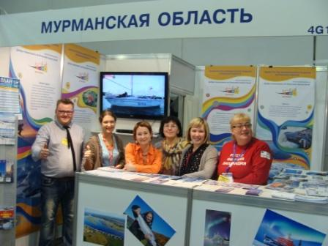
Информационная поддержка
Привлечение туристов
посредством
Участия в разных выставках, издания и распространения информационных буклетов о районе, о достопримечательностях и массовых праздниках
Размещения актуальной информации о крупномасштабных праздниках на официальном сайте Терского района
Информационных щитов о достопримечательностях и праздниках района
Notes:
Информационная поддержка:
Работа по привлечению туристов ведется круглый год посредством:
- участия в разных выставках, издания и распространения информационных буклетов о районе, о достопримечательностях и массовых праздниках;
- размещения актуальной информации о крупномасштабных праздниках на официальном сайте Терского района (на стартовой странице висит баннер «Крупномасштабные праздники»);
- в 2013 году за счет проекта Salla Gate были установлены на территории района 11 информационных щитов о достопримечательностях и праздниках (на 2 языках), создана информационная площадка около здания администрации района.

Slide 10
Этапы брендирования
Подготовительный (выбор территории, определение заказчика работ (органы местного самоуправления, предприниматели)
2. Аналитический (анализ внешней среды и анализ потенциала территории, оценка её современного состояния (история, ландшафт, обустройство территории, доступность, жители)
3. Проектирование (план мероприятий, технология праздника, варианты поддержки (местный бюджет, федеральный бюджет, бизнеспартнёрство, местные инициативы, общественные организации, проекты)
4. Реализация (проведение праздника)
5. Оценочный (подведение итогов, оценка эффективности бренда, узнаваемость, наличие в информационном пространстве, количество привлечённых людей).
Notes:
Этапы брендирования:
Подготовительный (выбор территории, определение заказчика работ (органы местного самоуправления, предприниматели)
2. Аналитический (анализ внешней среды и анализ потенциала территории, оценка её современного состояния (история, ландшафт, обустройство территории, доступность, жители (проведение собраний)
3. Проектирование (план мероприятий, технология праздника, варианты поддержки (местный бюджет, федеральный бюджет, бизнеспартнёрство, спонсорские средства, местные инициативы, общественные организации, проекты)
4. Реализация (проведение праздника)
5. Оценочный (подведение итогов, оценка эффективности бренда, узнаваемость, наличие в информационном пространстве, количество привлечённых людей).

Slide 11
Подготовка праздника
ПРАЗДНИК
МЧС, полиция, медицина
организации культуры, спорта и туризма
спонсоры
субъекты МСП
ОРГКОМИТЕТ
СМИ
общественные организации
экологи
народные коллективы, мастера из других городов и районов
волонтеры
местные жители
Notes:
Подготовка праздника
- создается оргкомитет по проведению праздника (административная группа, которая занимается кураторством организации);
- привлекаются:
- экологи (проводят субботники в с. Кузрека, в районе Черной речки – фестивальной поляны)
- местные жители (оказывают помощь в подготовке территории для проведения праздника, расселения гостей, это дисциплинирует местных жителей и настраивает на позитив и терпимое отношение к гостям района)
- общественные организации (н-р, общественная организация Друзья Финляндии ежегодно на праздниках организует продажу чая, блинов, выпечки и т.д.)
- субъекты МСП (организовываются развлекательные аттракционы для детей, объекты питания)
- коммунальная служба (уборка и вывоз мусора во время проведения праздника и после, уборка туалетов)
- МЧС, полиция, медицина
- волонтеры (работают по информационному обслуживанию гостей праздника (что посмотреть, куда сходить, где поесть и т.д.) (н-р, при проведении фольклорного фестиваля из 30 кураторов, которые сопровождали группы участников, было привлечено 10 школьников и старшеклассников, т.е. готовится смена на будущее)
- также администрация Терского района в целях развития инфраструктуры для развития туризма и реализации мероприятия «Поддержка начинающих и действующих предпринимателей через организацию конкурса бизнес-планов и предоставление грантов на развитие собственного бизнеса в сфере общественного питания» в 2013 году провела Конкурс и предоставила грант на развитие собственного бизнеса в сфере общественного питания. 10.06.2014 перед фестивалем у нас было открыто новое кафе.
- во время проведения праздников создаются точки интересного показа (н-р, на празднике Козули создается поморский амбар, дерево желаний, рядом серебряный источник и др.)

Slide 12
Это нарядное панно - лоскутное сердце нашего Праздника появилось в 2014 году. Автор- замечательный, близкий нам по духу мастер - художник Нина Петровна Новицкая
Notes:
Праздник рождает творческие инициативы, не оставляет равнодушными людей творческих, поэтому появляются такие шедевры. Вот такое лоскутное панно, которое появилось в 2014 году Автор – художник – Нина Петровна Новицкая.

Slide 13
Notes:
Творчество местных жителей. Выставка ковриков их полиэтиленовых пакетов. Каждый год рождаются новые шедевры.

Slide 14
Мастерицам - козульщицам у нас почёт и уважение! Мастер поморской козули Анна Крюкова г. Петрозаводск Карелия
Notes:
Мастерицам – козульщицам – почёт и уважение. Мастер – Анна крюкова город Петрозаводск.

Slide 15
Вот так встретились на одном столе козули терские - фигурки животных и козули архангельские - расписные пряники.
Notes:
Особенность праздника 2014 – встреча мастериц - козульщиц Умбы, Мурманской, Новгородской, Архангельской областей. Встретились козули: терская, архангельская, новгородская, лешуконская.

Slide 16
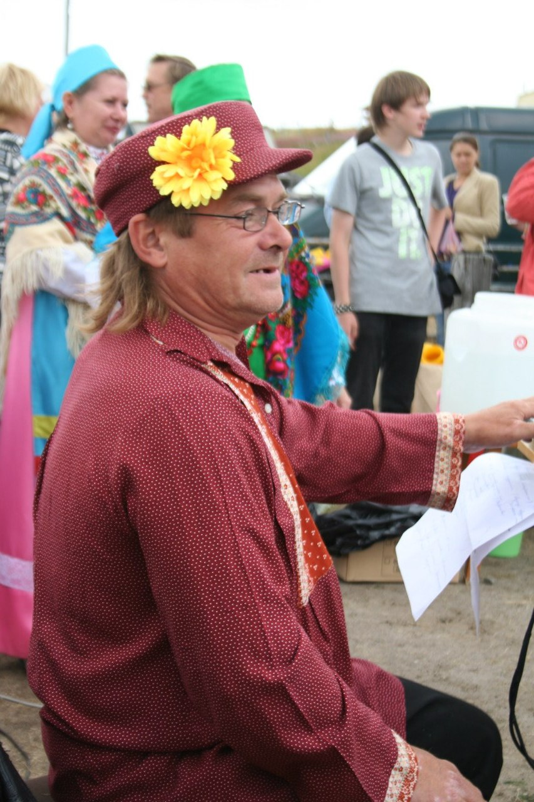
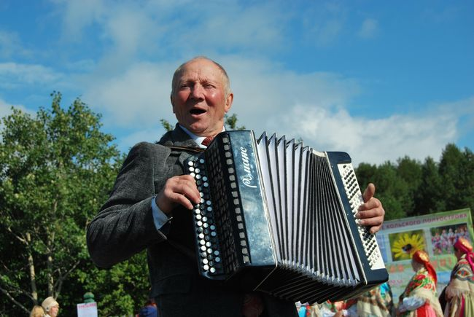
Notes:
Украшение праздника народные коллективы, музыка разных жанров. На нашем празднике находится место и баянистам, и скрипачам, и гуслярам и гитаристам..

Slide 17
Вкус Терского берега
Notes:
Вкус Терского берега. Пироги поморские, уха, молочные реки, йогуртовые берега, варенье из сосновых шишек, Иван – чай и многое другое.

Slide 18
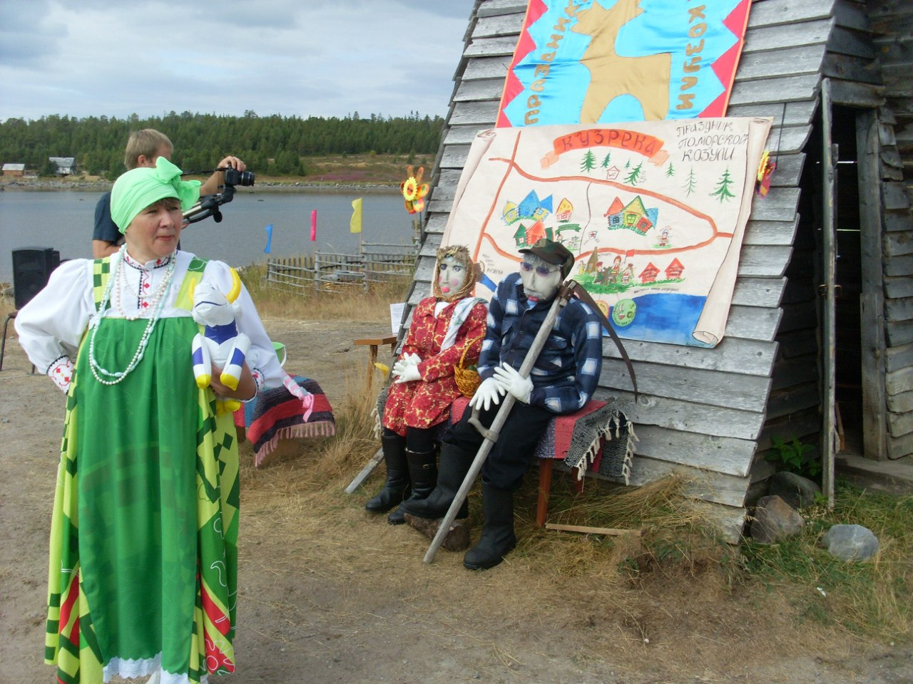
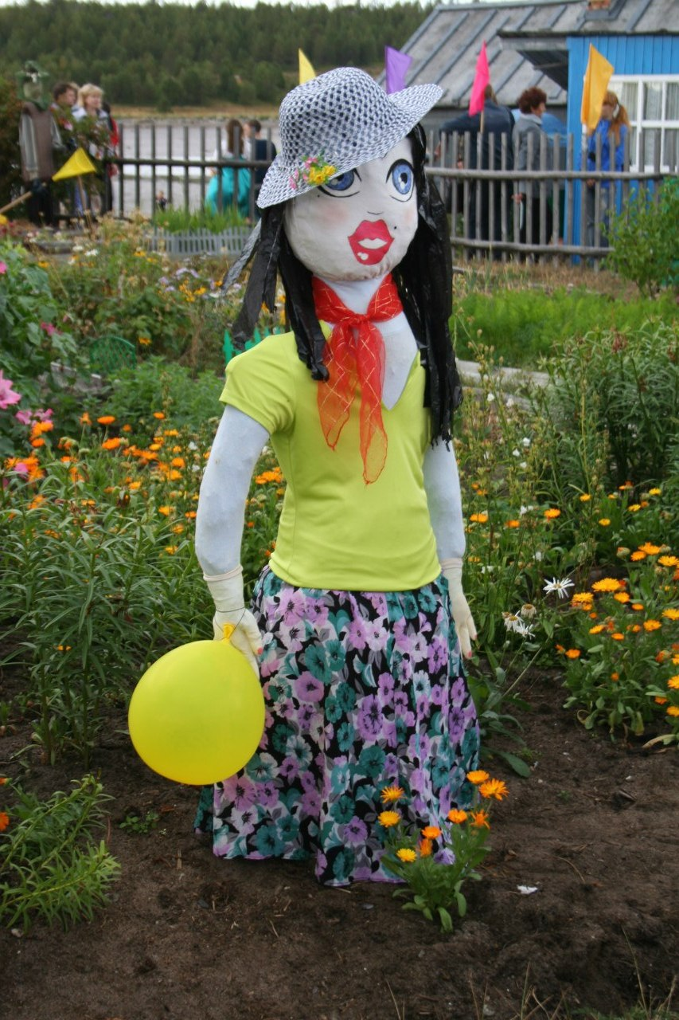
Конкурс красоты среди пугал огородных
Notes:
Конкурс красоты огородных чучел, с каждым годом всё больше их становится, целые семейные композиции.

Slide 19
Notes:
Местные жители обустраивают свои территории. Творчество местных мастериц и сокровища из бабушкиных сундуков.

Slide 20
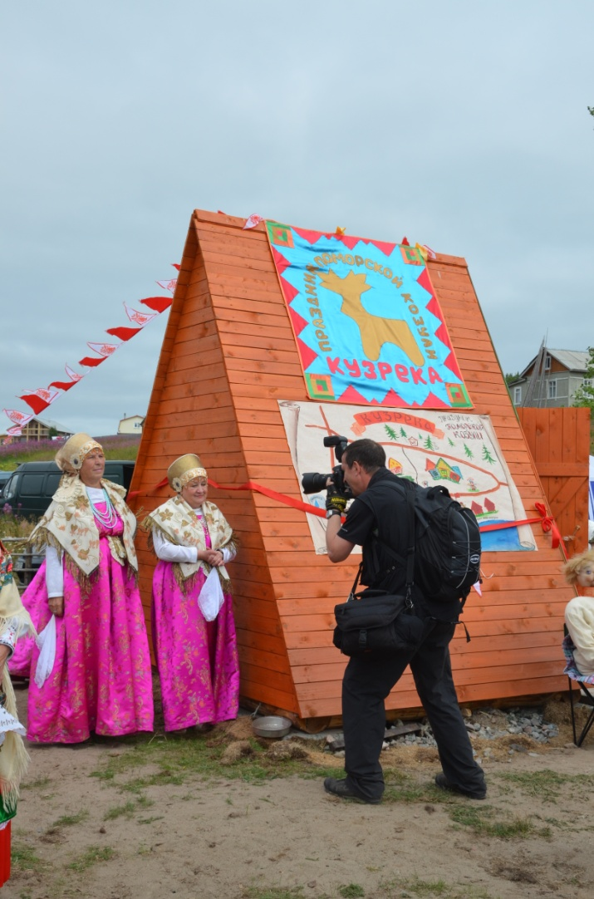
Наступило время собирать камни … промывать и укладывать в новый колодец
П
Notes:
А это местные инициативы: мирный колодец, который к празднику сделали всем миром.

Slide 21
Итоги за 5 лет (2010 – 2015)
Количество участников (от 500 до 2000 чел)
Финансирование (от 30 до 230 тыс. руб.)
Участие в программах (ФП «Культура России (2014 год)
География участников (Мурманская область, Карелия, Новгородская , Архангельская, Ленинградская области, Санкт Петербург, Москва)
«Изюминки праздника» :
Поморский амбар, Серебряный родник, Дерево желаний, Обжорный ряд, Сельское дефиле, Конкурс красоты огородных пугал, Терские родословицы, Снежная козуля, Мастер – классы козульщиц Северо – Запада, Презентация Иван – чая, местной продукции, Поморская свадьба.
Notes:
Итоги за 5 лет;
Количество участников (от 500 до 2000 чел)
Финансирование (от 30 до 230 тыс. руб.)
Участие в программах (ФП «Культура России (2014 год)
География участников (Мурманская область, Карелия, Новгородская , Архангельская, Ленинградская области, Санкт Петербург, Москва)
«Изюминки праздника» :
Поморский амбар, Серебряный родник, Дерево желаний, Обжорный ряд, Сельское дефиле, Конкурс красоты огородных пугал, Терские родословицы, Снежная козуля, Мастер – классы козульщиц Северо – Запада, Презентация Иван – чая, местной продукции, Поморская свадьба.

Slide 22
Глобальные цели (мечты)
Статус села Кузрека
Гостевые дома в сёлах
Частные музеи
Объекты питания
Электрификация села
Экодеревня
Notes:
Глобальные мечты
Статус села Кузрека
Гостевые дома
Частные музеи
Объекты питания
Электрификация села
Экодеревня

Slide 23
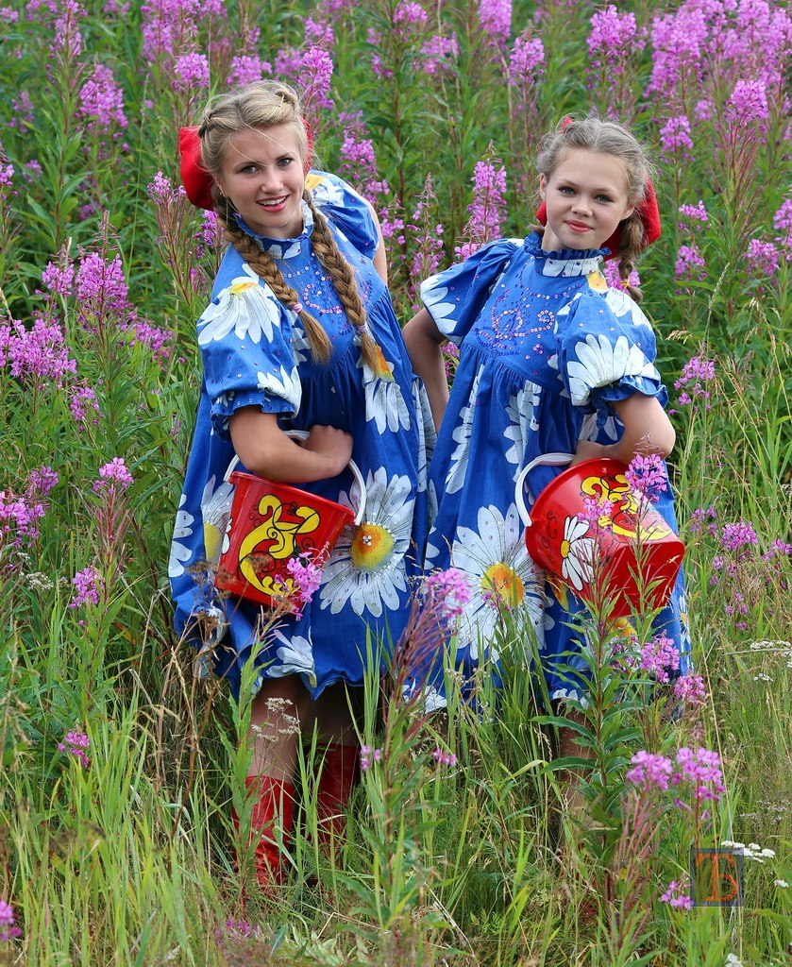
Бросайте Всё!!! И приезжайте в Кузреку на праздник Поморской козули 15 августа 2015 года ! Спасибо за внимание! Спасибо за Внимание!

